Slide 1
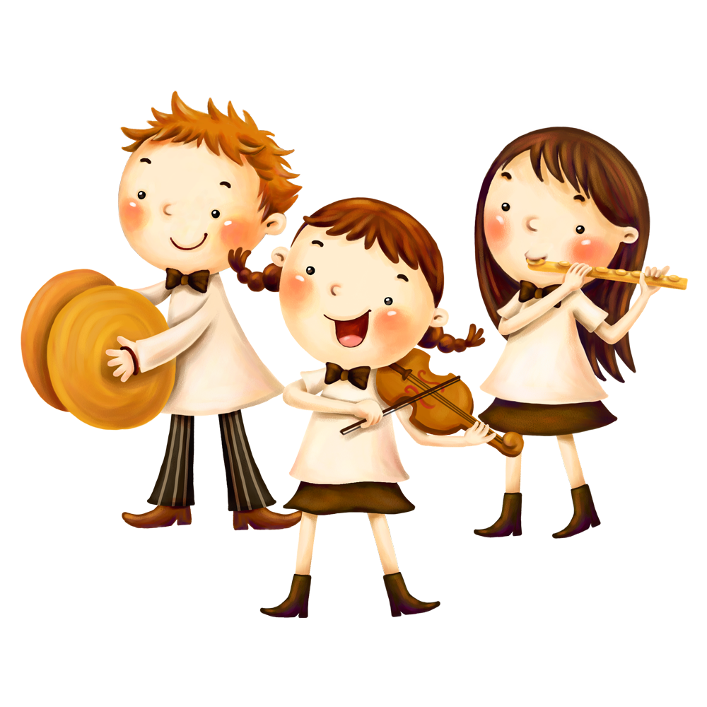
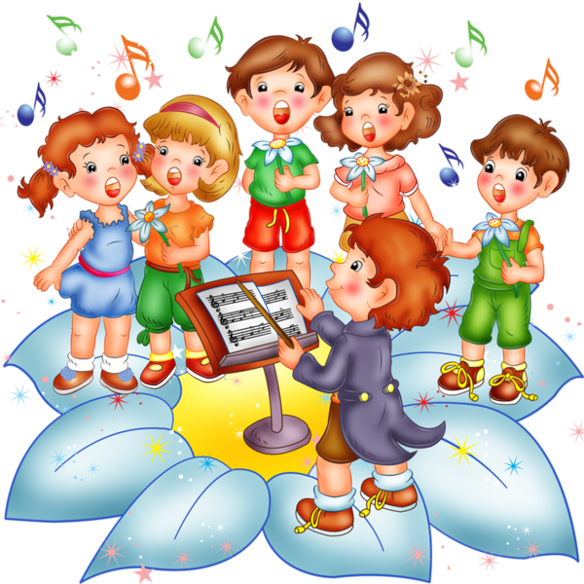
Музичне мистецтво в колі мистецтв.
Значення музики в житті людей

Slide 2


Поміркуйте:
Яке значення має музика в житті людей?

Slide 3




Розкажи, яку музику ти слухаєш на дозвіллі, які пісні наспівуєш найчастіше. Назви свій улюблений музичний гурт. Ким зі співаків/співачок ти захоплюєшся найбільше?

Slide 4
Вгадай пісню по емодзі

Slide 5
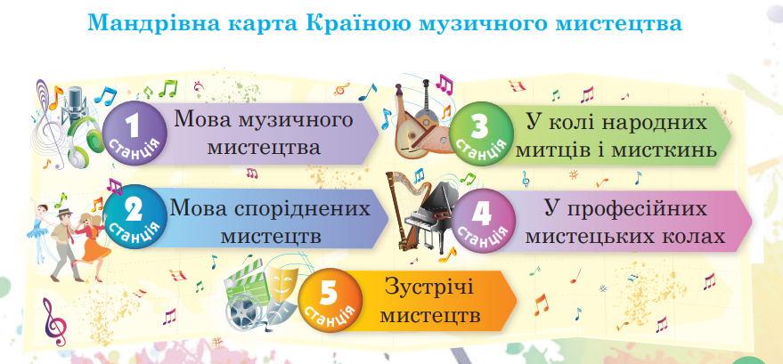
Розглянь карту-схему нашої спільної подорожі Країною музичного мистецтва. Вислови припущення, про що ти дізнаєшся на кожній станції. У мистецькій подорожі тобі знадобиться електронний або паперовий записник для фіксування нових понять та власних музичних вражень і ґаджет для збереження фото- й відео- матеріалів.

Slide 6
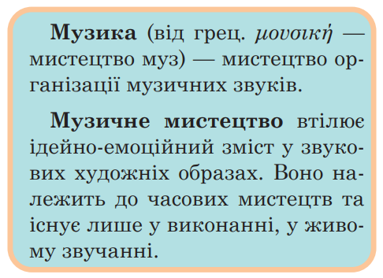
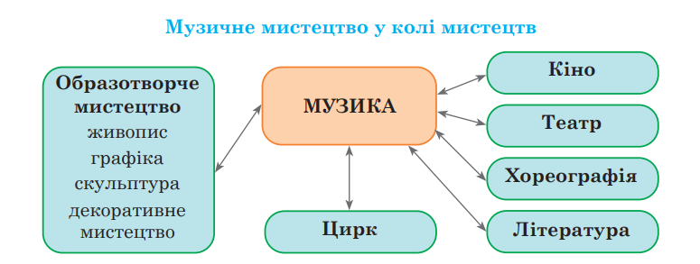
Знайомство з поняттями:

Slide 7
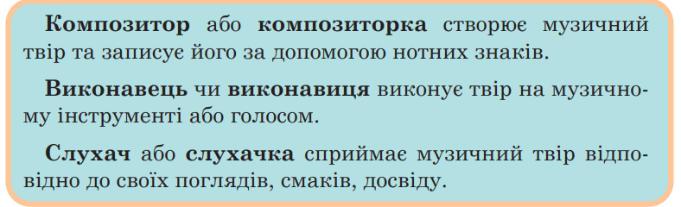
Музика своїм звуковим потоком, пульсацією ритму, мелодією звертається до людей і викликає в них почуття й емоції. Так слухачі уявляють музичні образи, створені композиторами

Slide 8
Повторення правил слухання музики.
Лунає музика. Що виникає в уяві людини, яка її слухає ?
https://youtu.be/zHXfCfOKLsU - про Миколу Лисенко
https://youtu.be/I_hDlCfQUFE - М. Лисенко. «Баркарола» («Пливе човен») (фортепіано).

Slide 9
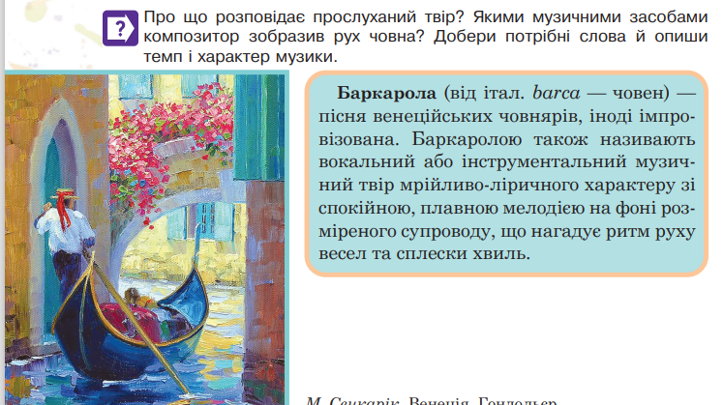

Slide 10
Розучуємо пісню «Сонце! Літо!» та вчимо руханку

Slide 11

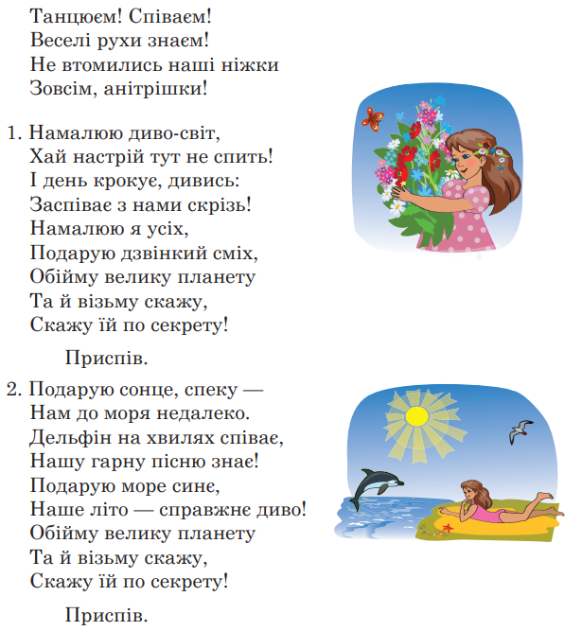

Slide 12
Малюємо ілюстрацію до пісні

Slide 13
Завдання додому:
Знайди в інтернет-джерелах сучасні пісні про літо.
Завантаж пісню, яка найбільше тобі сподобалася.
Вивчи слова пісні «Сонце! Літо!» та потренуйся співати її вдома танцюючи.

